Slide 1
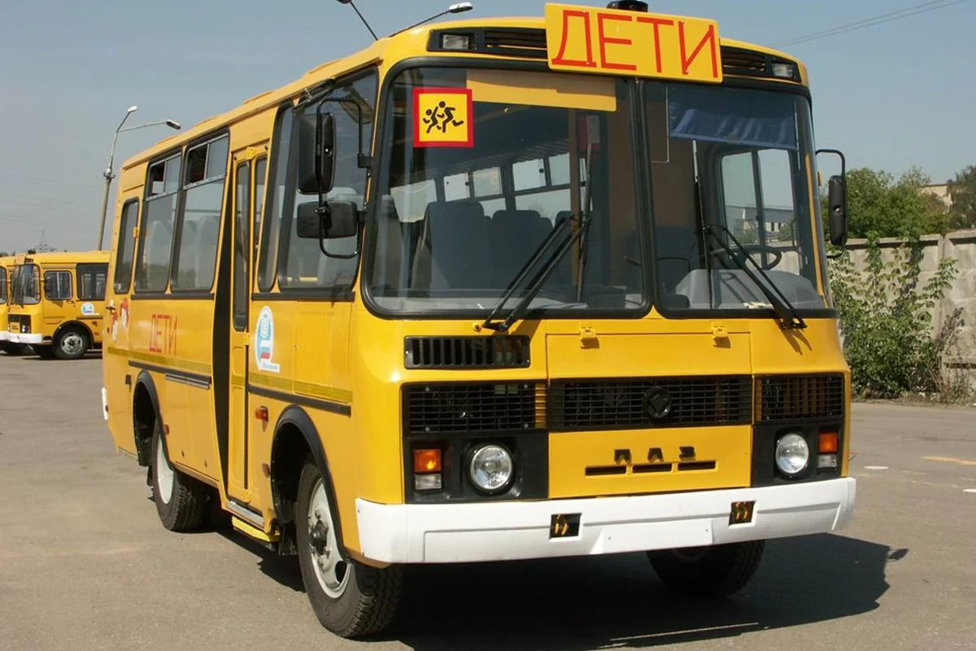
ПРАВИЛА ПОВЕДЕНИЯ В ШКОЛЬНОМ АВТОБУСЕ ДЛЯ ОБУЧАЮЩИХСЯ

Slide 2
ПЕРЕД НАЧАЛОМ ПОЕЗДКИ
ожидать подхода автобуса в определенном месте сбора
спокойно, не торопясь, соблюдая дисциплину и порядок, собраться у места посадки
по распоряжению сопровождающего произвести перекличку участников поездки
не выходить навстречу приближающемуся автобусу

Slide 3
ПОСЛЕ ПОЛНОЙ ОСТАНОВКИ АВТОБУСА, ПО КОМАНДЕ СОПРОВОЖДАЮЩЕГО, СПОКОЙНО, НЕ ТОРОПЯСЬ И НЕ ТОЛКАЯСЬ,ВОЙТИ
В САЛОН, ЗАНЯТЬ
МЕСТО ДЛЯ
СИДЕНИЯ.
ПЕРВЫМИ В САЛОН АВТОБУСА ВХОДЯТ САМЫЕ СТАРШИЕ
УЧЕНИКИ. ОНИ ЗАНИМАЮТ МЕСТА В ДАЛЬНЕЙ ОТ
ВОДИТЕЛЯ ЧАСТИ САЛОНА

Slide 4
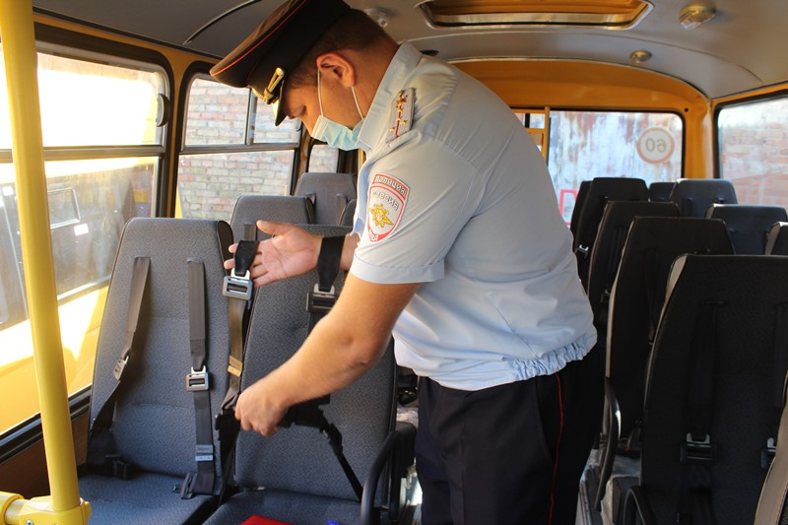
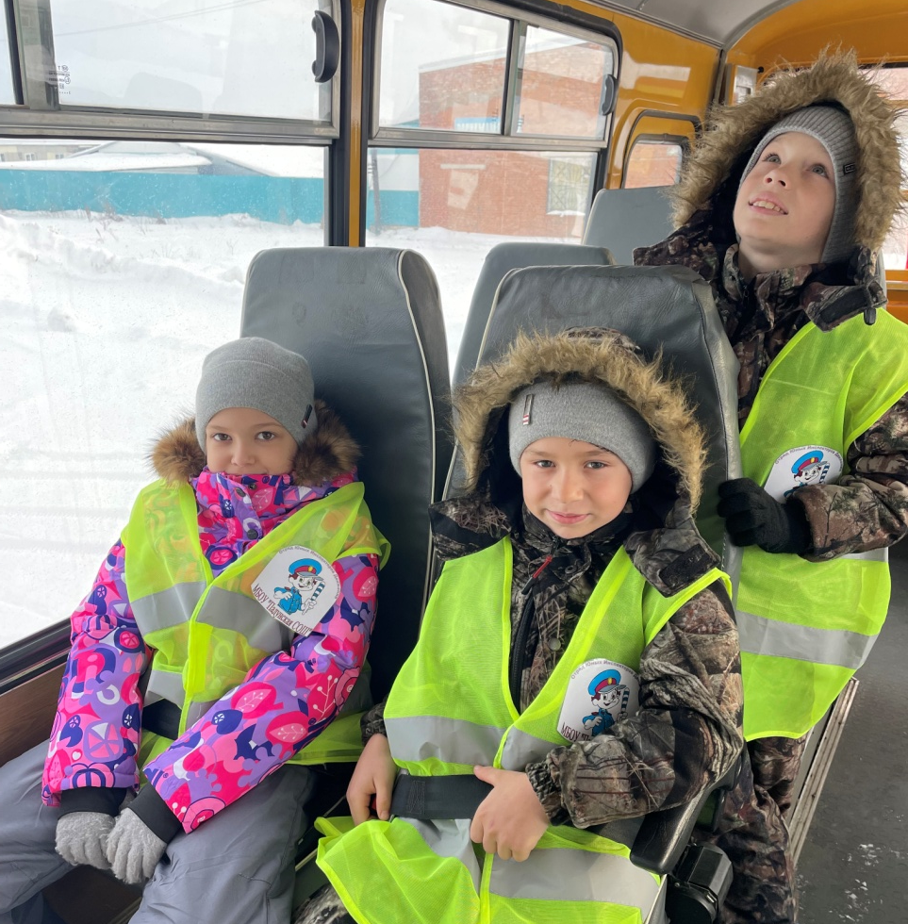
ПОСЛЕ ТОГО, КАК ЗАНЯЛ СВОЕ МЕСТО, ПРИСТЕГНИ РМЕНЬ БЕЗОПАСНОСТИ

Slide 5
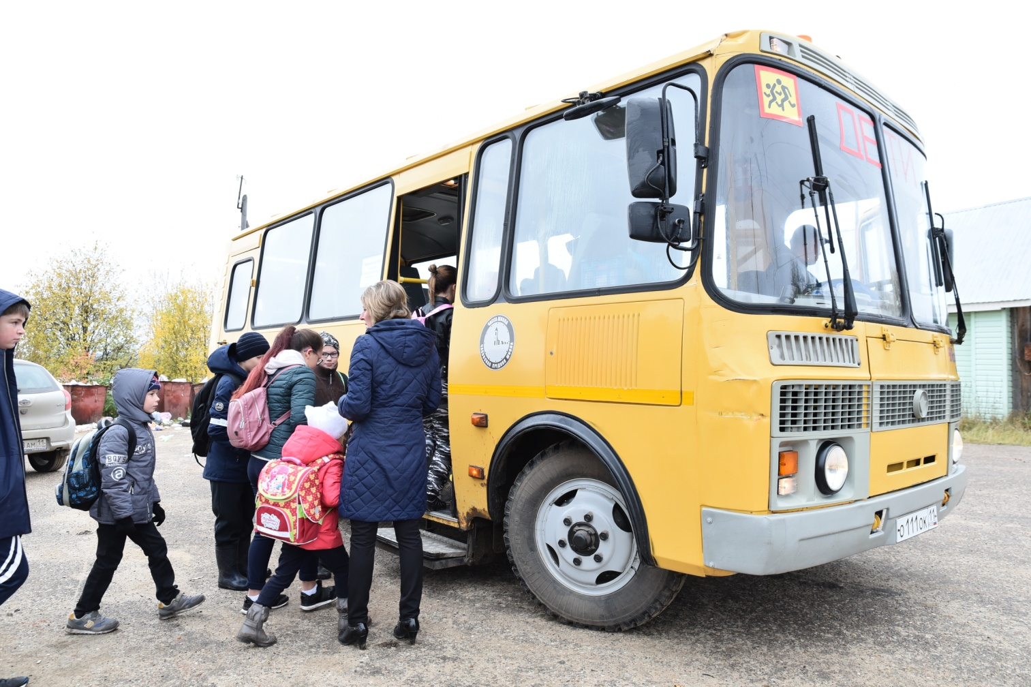
ВО ВРЕМЯ ПОЕЗДКИ ШКОЛЬНИКИ ОБЯЗАНЫ СОБЛЮДАТЬ
ДИСЦИПЛИНУ И ПОРЯДОК. ОБО ВСЕХ НЕДОСТАТКАХ,
ОТМЕЧЕННЫХ ВО ВРЕМЯ ДВИЖЕНИЯ ПОЕЗДКИ, ОНИ
ДОЛЖНЫ СООБЩАТЬ СОПРОВОЖДАЮЩЕМУ

Slide 6
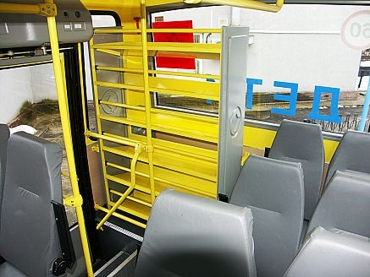
УЧАЩИМСЯ ЗАПРЕЩАЕТСЯ
ЗАГРОМОЖДАТЬ ПРОХОДЫ СУМКАМИ, ПОРТФЕЛЯМИ И
ДРУГИМИ ВЕЩАМИ;
СУМКИ И ВТОРУЮ ОБУВЬ
НУЖНО СОСТАВЛЯТЬ НА
ПОЛКУ ДЛЯ СУМОК

Slide 7
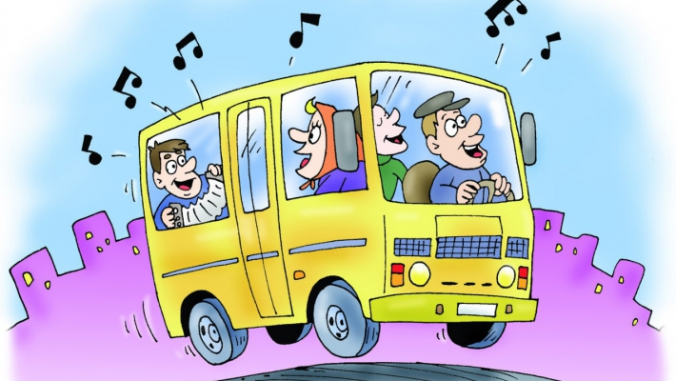
УЧАЩИМСЯ ЗАПРЕЩАЕТСЯ
ВСКАКИВАТЬ СО СВОЕГО МЕСТА, ОТВЛЕКАТЬ ВОДИТЕЛЯ
РАЗГОВОРАМИ И КРИКАМИ;
СОЗДАВАТЬ ЛОЖНУЮ ПАНИКУ;

Slide 8
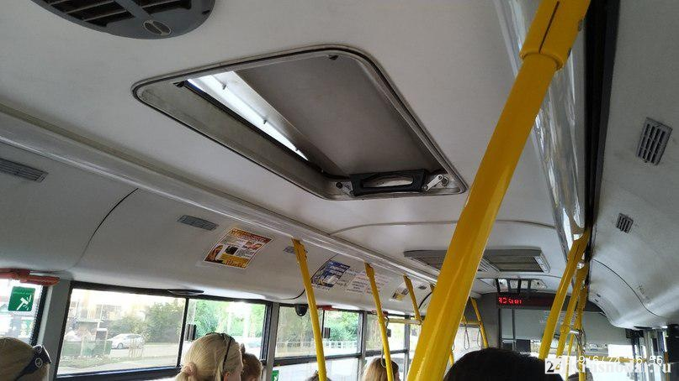
УЧАЩИМСЯ ЗАПРЕЩАЕТСЯ
ОТКРЫВАТЬ ОКНА, ФОРТОЧКИ И ВЕНТИЛЯЦИОННЫЕ ЛЮКИ
БЕЗ РАЗРЕШЕНИЯ ВОДИТЕЛЯ ИЛИ СОПРОВОЖДАЮЩЕГО.

Slide 9
УЧАЩИМСЯ ЗАПРЕЩАЕТСЯ
БЕЗ НАДОБНОСТИ ПОЛЬЗОВАТЬСЯ КНОПКОЙ
ВЫЗОВА ВОДИТЕЛЯ

Slide 10
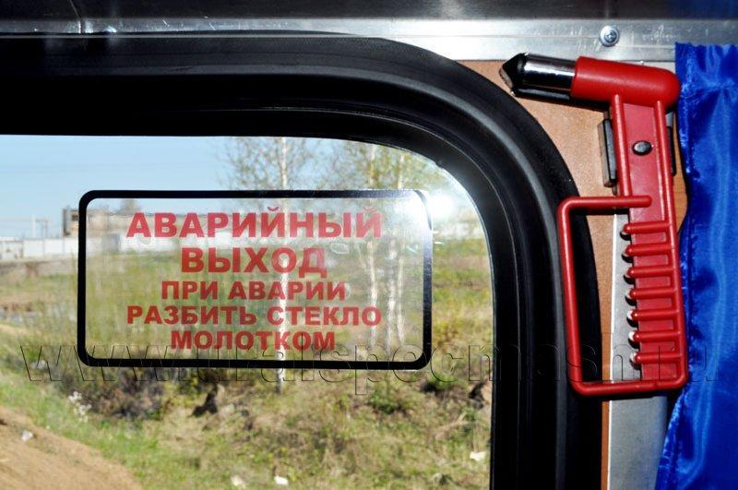
УЧАЩИМСЯ ЗАПРЕЩАЕТСЯ
КАТЕГОРИЧЕСКИ ЗАПРЕЩАЕТСЯ ВЫДЕРГИВАТЬ КОЛЬЦО
АВАРИЙНОГО ВЫХОДА НА СТЕКЛАХ!!!

Slide 11
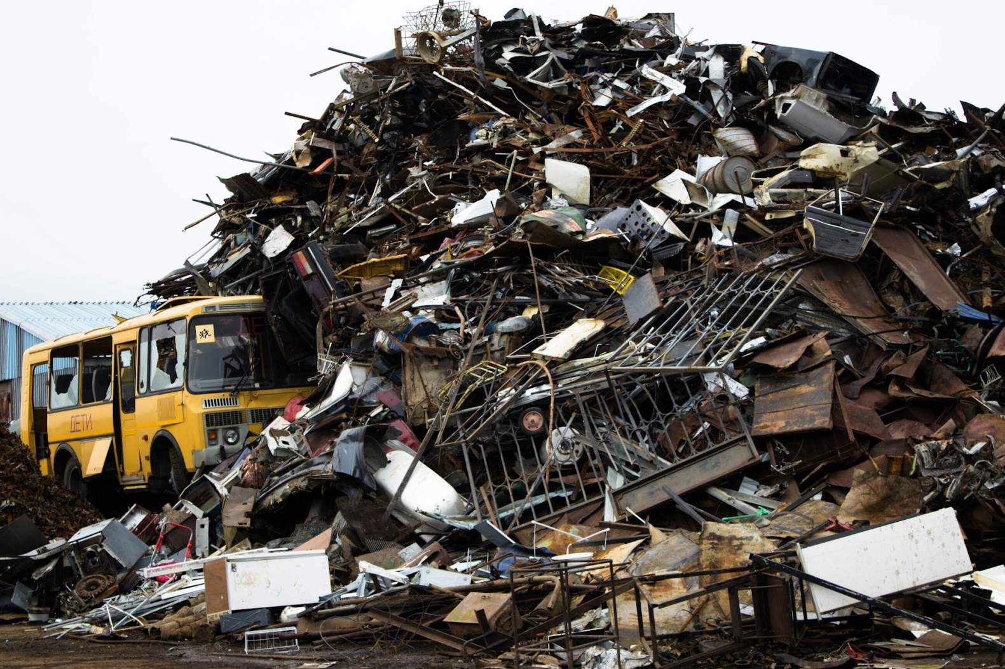
УЧАЩИМСЯ ЗАПРЕЩАЕТСЯ
МУСОРИТЬ В АВТОБУСЕ!!!
СОБЛЮДАЙТЕ ПОРЯДОК

Slide 12
ПО ОКОНЧАНИИ ПОЕЗДКИ
НЕ ВСТАВАТЬ СО СВОИХ МЕСТ ДО ПОЛНОЙ ОСТАНОВКИ АВТОБУСА!
после полной остановки автобуса и с разрешения сопровождающего спокойно, не торопясь выйти из транспортного средства. При этом первыми выходят школьники, занимающие места у выхода из салона;
по распоряжению сопровождающего произвести перекличку участников поездки;
не покидать место высадки до отъезда автобуса.

Slide 13
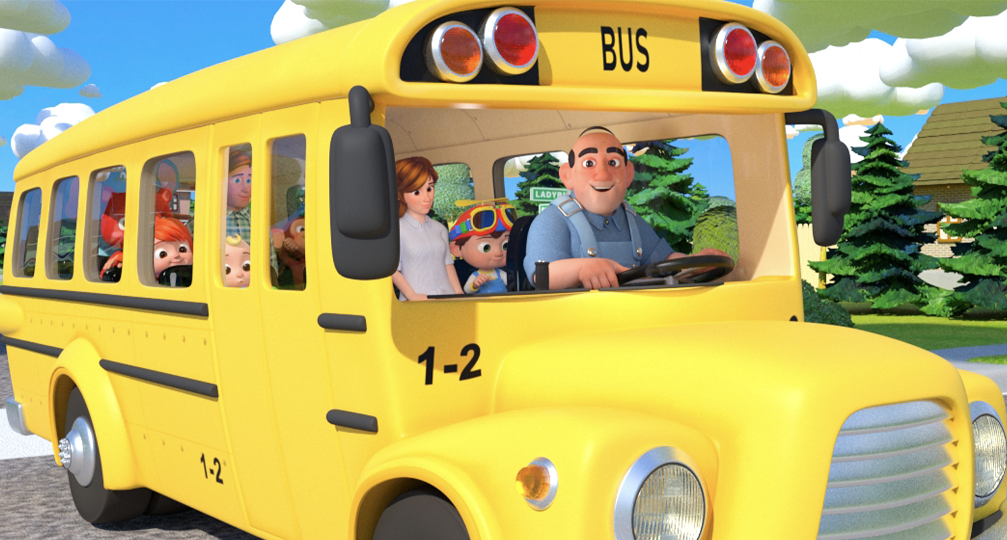
СЧАСТЛИВОГО ПУТИ!

